Slide 1
DIAPORAMA 4 :
Une société démocratique informée

Slide 2
Les plateformes en ligne
Les plateformes en ligne comprennent les moteurs de recherche et les médias sociaux;
Ces plateformes disposent d’un pouvoir considérable, car elles filtrent et contrôlent l’information à laquelle nous accédons.

Slide 3
Les algorithmes
Un algorithme est une série d’étapes qui peut être utilisée pour résoudre un problème. Les algorithmes sont utilisés pour indiquer aux ordinateurs comment effectuer certaines tâches, telles que trier de l’information.

Slide 4
Discussion : les algorithmes
As-tu déjà remarqué, en naviguant sur Internet, des informations ou des publicités qui étaient basées sur tes recherches précédentes?
Peux-tu donner un exemple?
Comment les algorithmes personnalisent-ils nos expériences en ligne?

Slide 5
Retenir l’attention
Les plateformes en ligne tentent de nous garder en ligne le plus longtemps possible en affichant des publications qui nous intéressent, qui sont populaires ou qui sont récentes.
Plus nous passons de temps sur un site, plus nous voyons des publicités et plus cette plateforme gagne de l’argent.

Slide 6
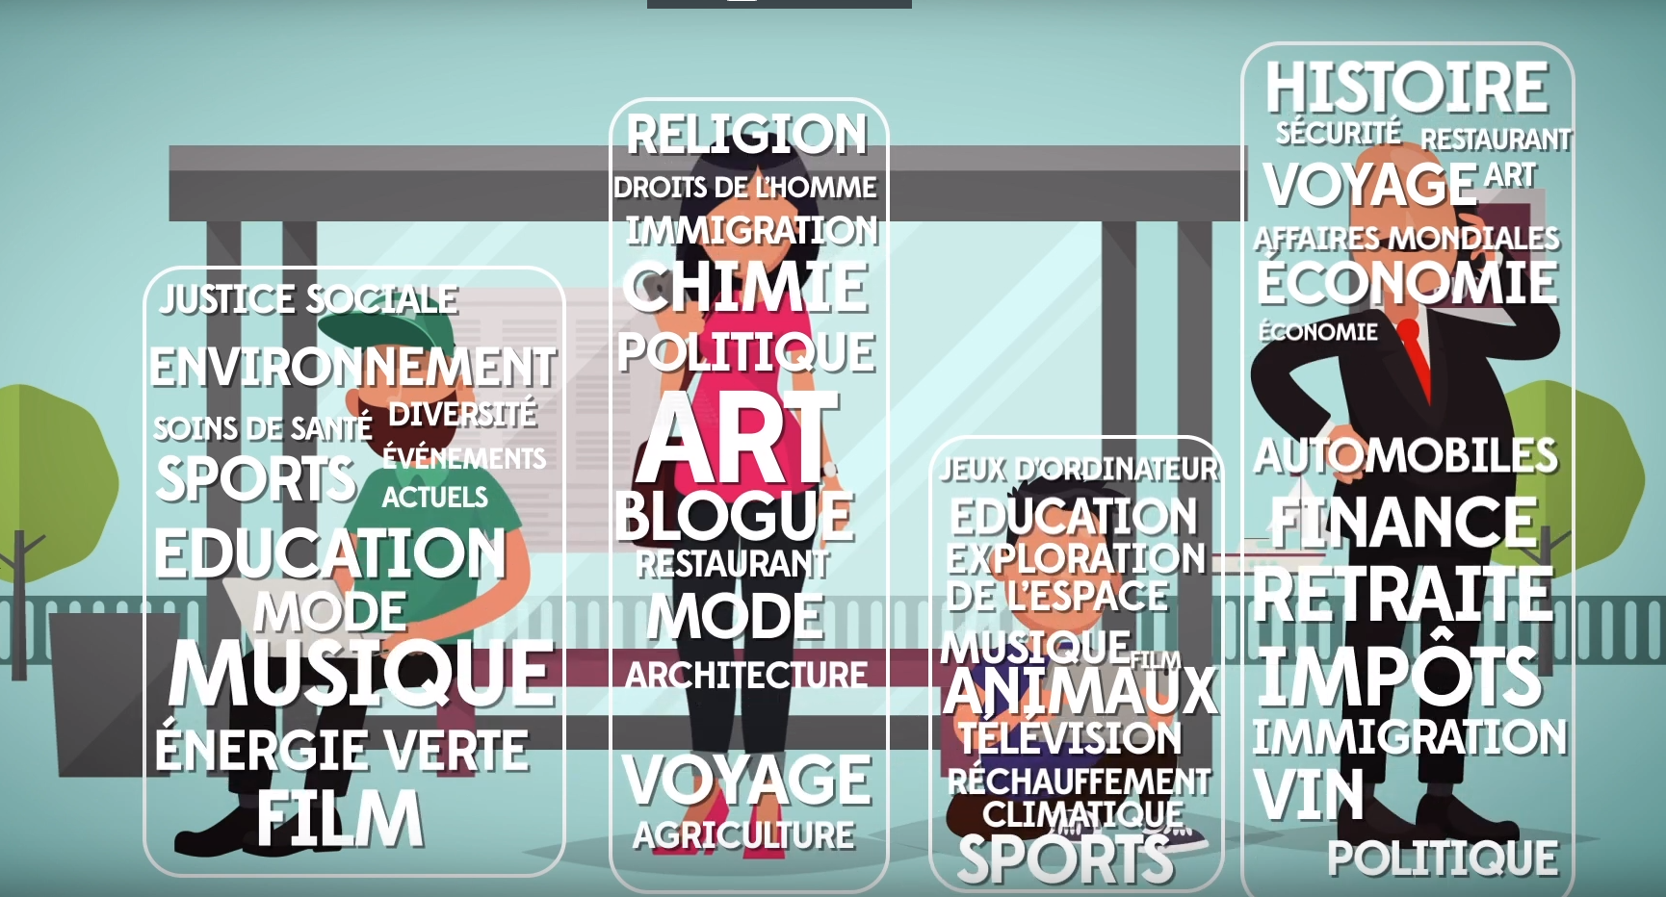
Bulles de filtres
Lorsque nous sommes uniquement exposé.e.s à des informations qui nous plaisent ou avec lesquelles nous sommes en accord, cela peut créer des bulles de filtres.

Slide 7
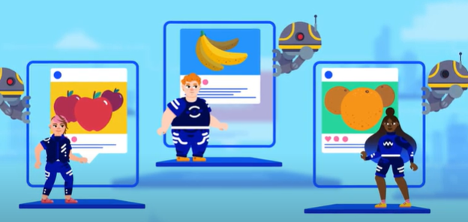
Discussion : les bulles de filtres
Que se passe-t-il si nous consultons uniquement de l’information que nous aimons ou qui correspond à nos points de vue?
Comment cela pourrait-il influencer notre perception des individus, enjeux ou événements?

Slide 8
Consolidation
Pourquoi est-il important de faire preuve d’esprit critique face à l’information en ligne?
Quels sont les avantages et les défis de s’informer sur les réseaux sociaux?
Comment pouvons-nous nous assurer que nous sommes des citoyen.ne.s bien informé.e.s et que nous prenons en compte différents points de vue?

